Slide 1
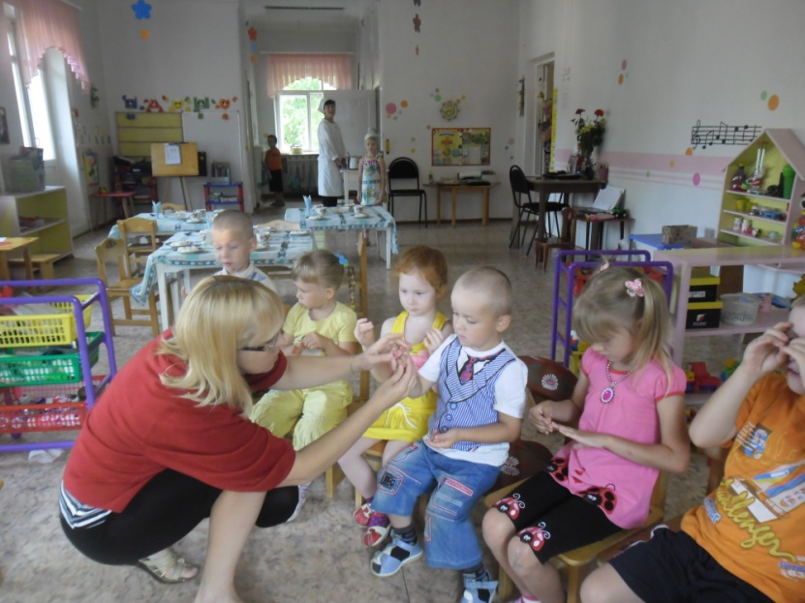
Развитие мелкой моторики рук
Автор: Балкова М.М.
воспитатель
МБДОУ детский сад № 5 «Вишенка»
г. Заволжье

Slide 2
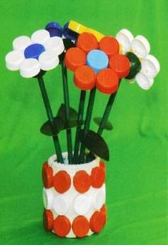
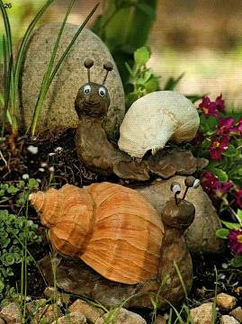
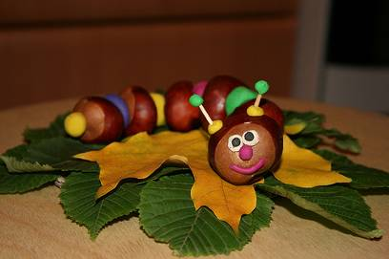
Изготавливайте вместе с ребенком поделки из природного материала: жёлудей, шишек, соломы и других доступных материалов. Обратите внимание на соблюдение техники безопасности

Slide 3
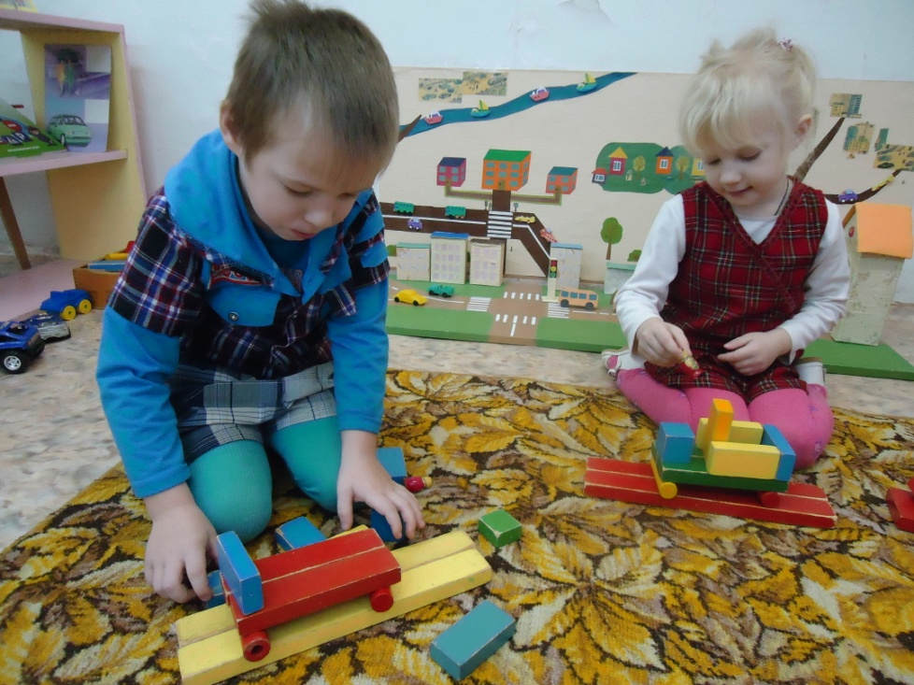
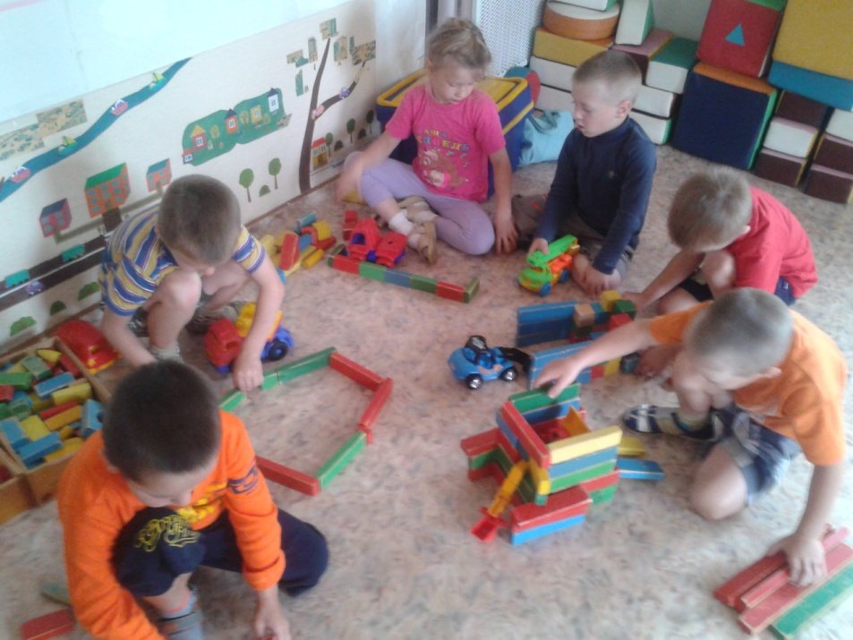
В конструировании развивается координация кисти, логическое мышление и пространственное воображение

Slide 4
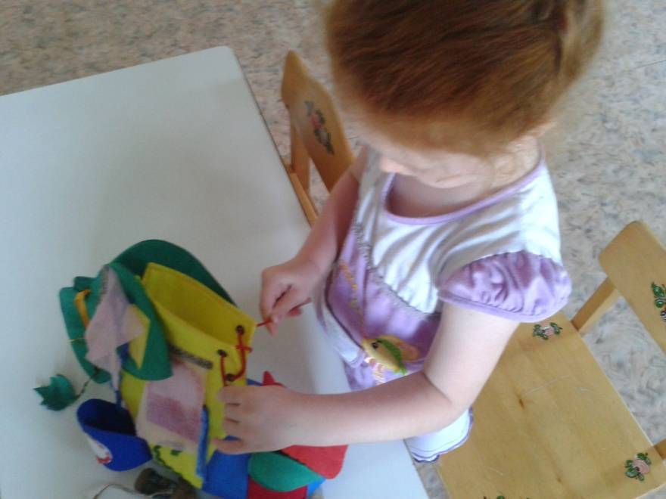
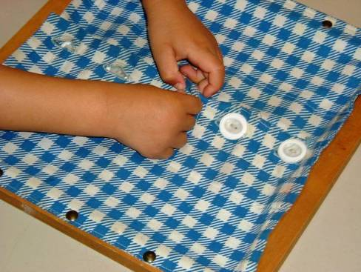
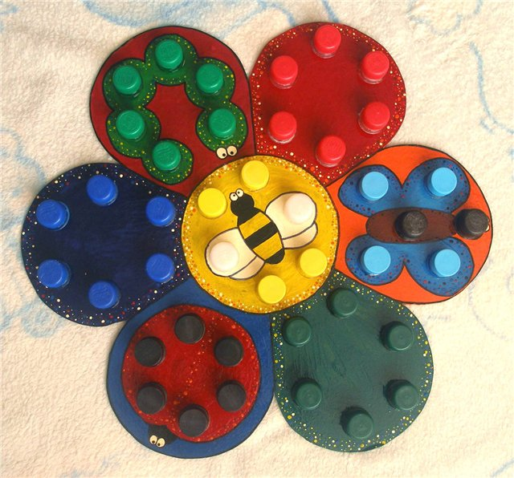
Застёгивание и расстёгивание пуговиц, кнопок, крючков; завязывание и развязывание лент, шнурков, узелков на верёвке - это хорошая тренировка для пальчиков, совершенствуется ловкость и развивается мелкая моторика рук

Slide 5
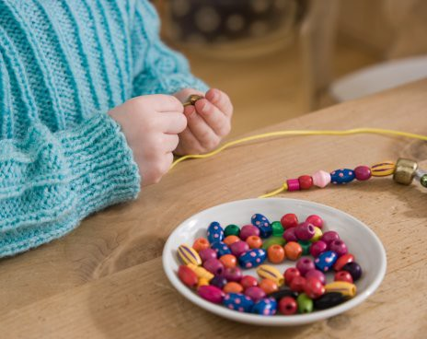
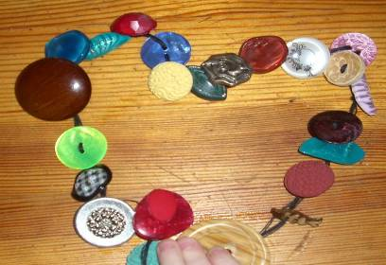
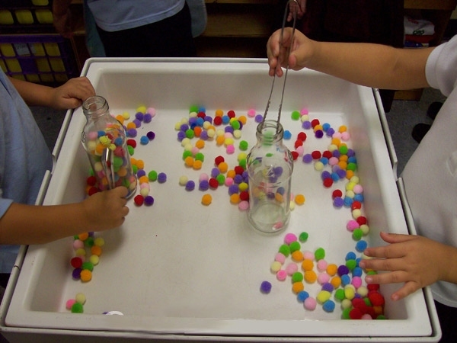
Хорошо формирует мелкую моторику рук нанизывание на леску пуговиц, бусинок, макарон, сушек, бисера и выкладывание фигур, создание картин с помощью этих материалов. Делайте вместе с детьми бусы из рябины, орешков, семян тыквы и огурцов, мелких плодов, скрепок

Slide 6
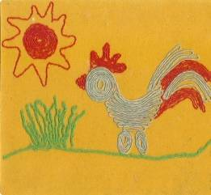
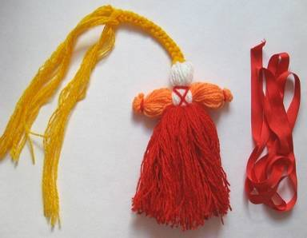
Плетение косичек из ниток, венков из цветов способствует укреплению здоровья ребенка. Его иммунитет также находится на кончиках пальцев

